Slide 1
«Готовимся к походу»
НОД в рамках парциальной программы «Дошкольники и туризм»
Инструктор по физической культуре,
Высшей квалификационной категории Ануфриева Л.В.
МАДОУ «Колосок», НСО, Новосибирский район,
П. Краснообск.
2018г

Slide 2
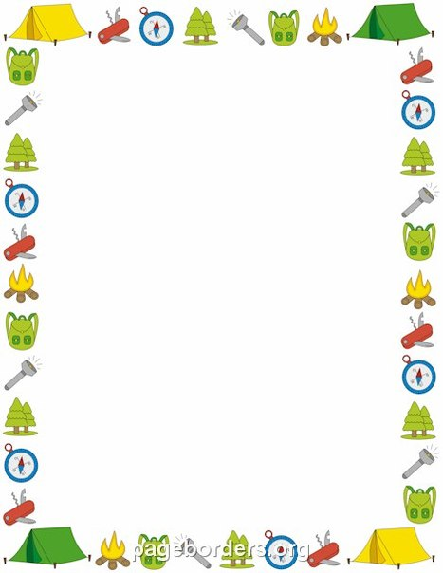
Цель: повышение и обогащение двигательной активности,
развитие физических качеств.
Задачи:
Образовательные: укреплять здоровье детей посредствам упражнений с использованием спортивного оборудования
Развивающие: закреплять навыки ориентировки в пространстве, сохранение равновесия.
Совершенствовать скоростно-силовые качества.
Воспитательные: формировать навыки успешного взаимодействия членов команды в различных ситуациях.

Slide 3
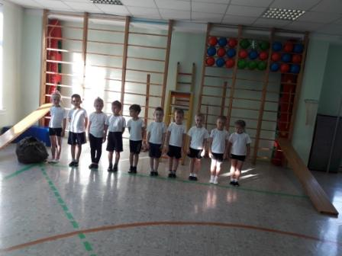
1,2,3,4,5,
Мы идём в поход опять.
Так и тянет нас на волю,
Приключения искать!

Slide 4
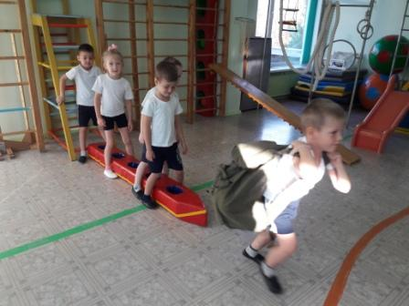
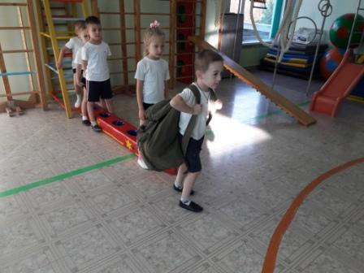
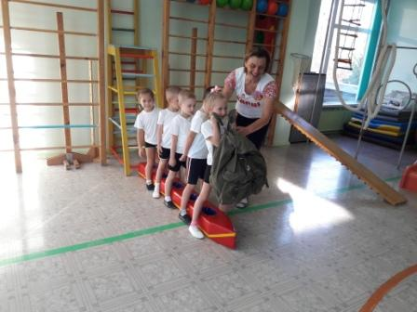
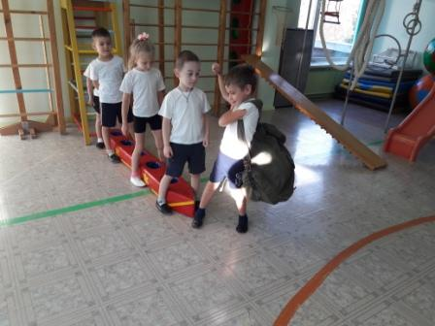
Эстафета «А рюкзак ты донесёшь?»

Slide 5
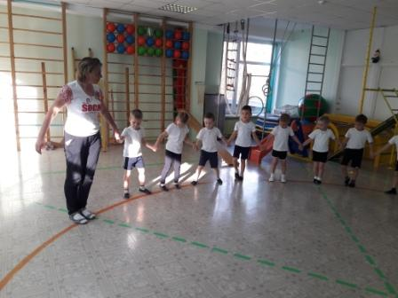
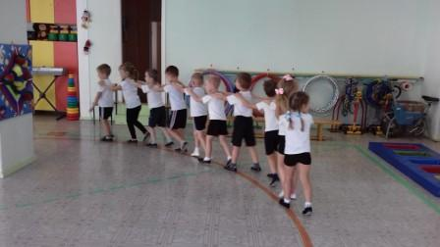
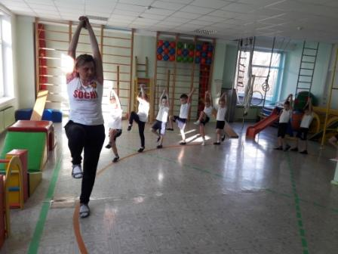
Наш девиз:
Кто шагает по дороге.
Тот со скукой незнаком!

Slide 6
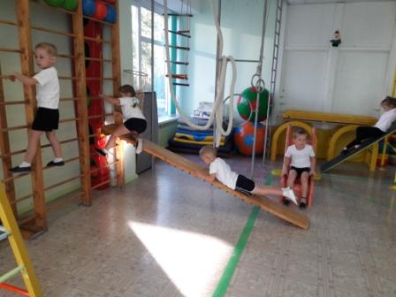
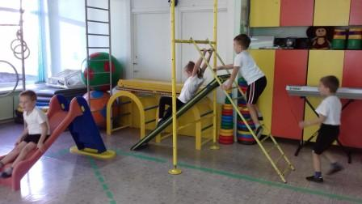
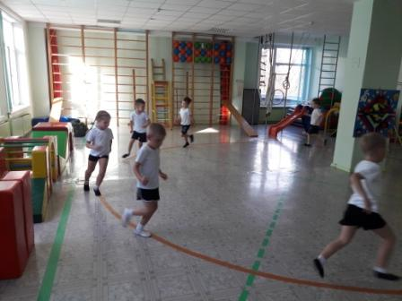
Совершенствование скоростно-силовых качеств.

Slide 7
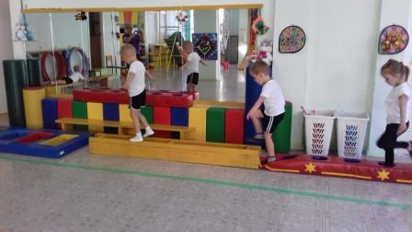
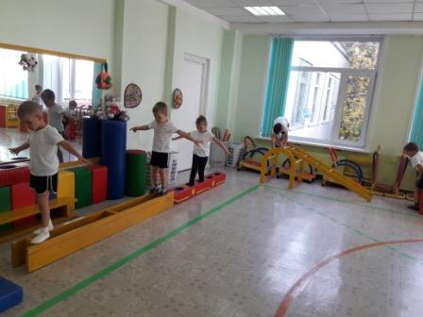
Закрепление навыков равновесия.

Slide 8
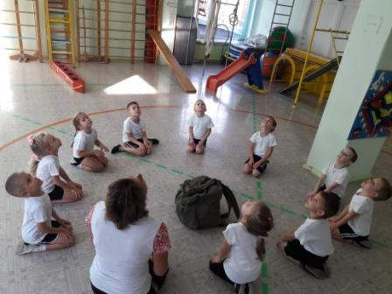
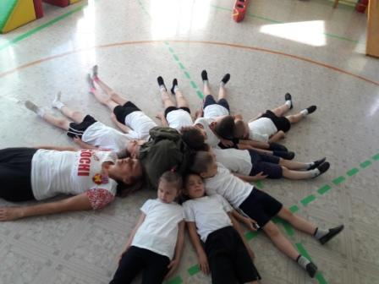
Привал.
Мы прекрасно отдыхаем,
Расслабляемся с тобой.
Так приятно и легко,
Дышим ровно глубоко.

